Slide 1
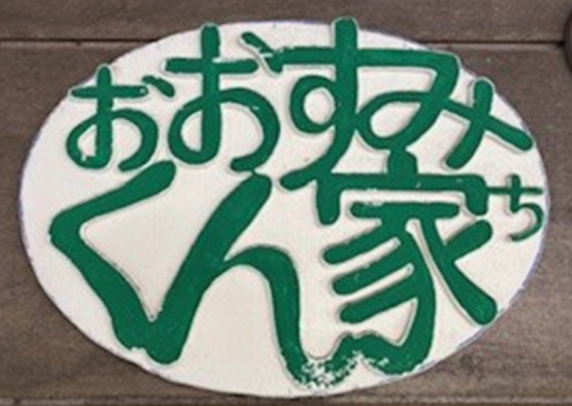
国立大隅青少年自然の家
施設説明

Slide 2

生活時間（時間を守る）
・ 6:00 起 床（おきる）
・ 7:00 朝のつどい
〈団体の活動〉
・17:00 夕べのつどい（広場/体育館）
・22:00 消 灯・施錠

Slide 3
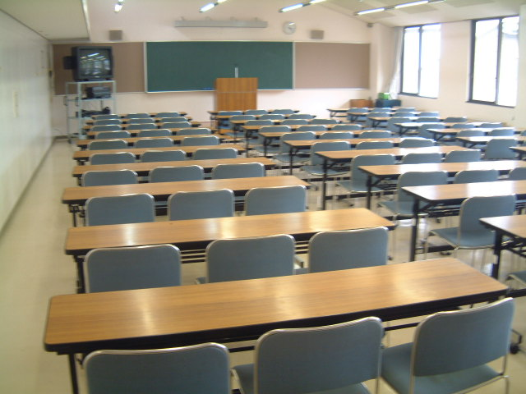
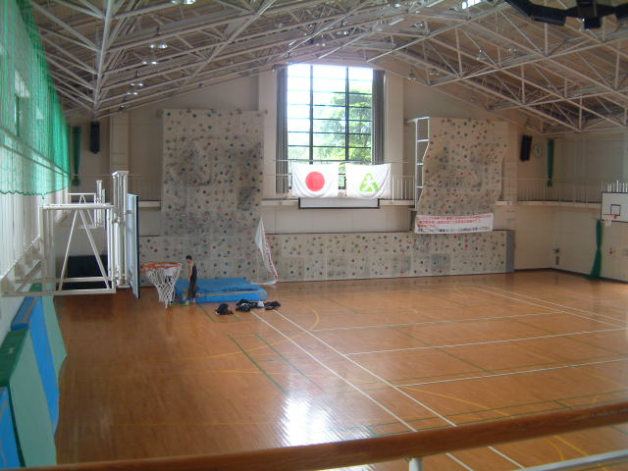
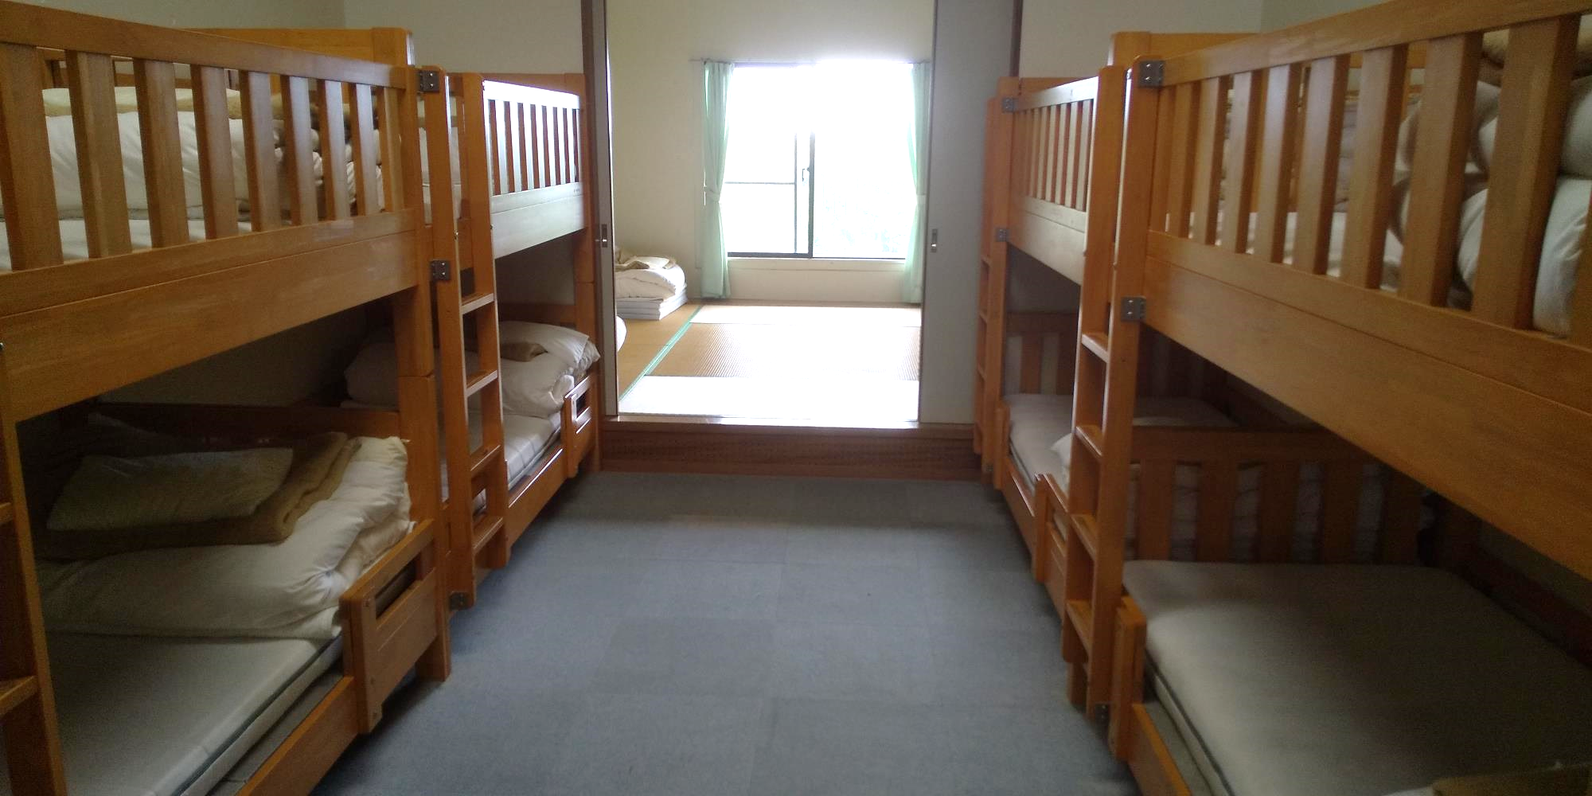
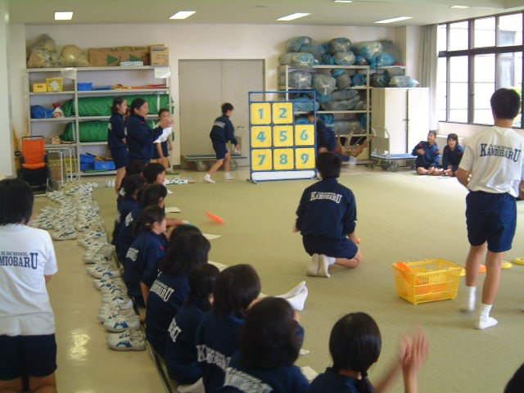
学習室 （第1～第６）
プレイホール
宿泊室
コミュニティルーム
Notes:
本館には、学習室、プレイホール、コミュニティルーム及び創作室があり体験活動に適した施設である

Slide 4
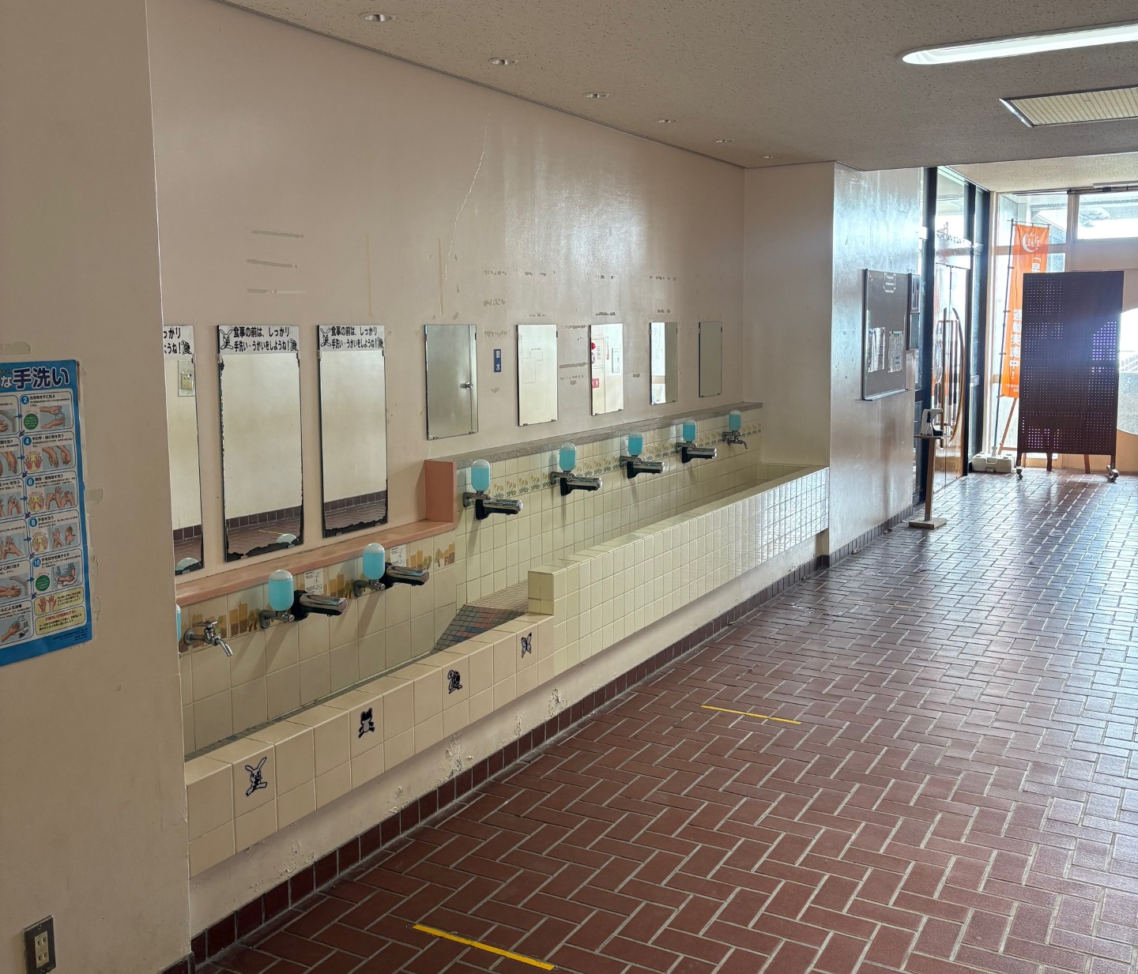
□ 食 事
食事前
・手洗い
・団体ごとに並ぶ
（先頭）アレルギー対応食の方
Notes:
食事の前は 手洗いをお願いします。
その後、団体ごとに並んでいただきますが、アレルギー対応職の方は先頭に並んでください

Slide 5
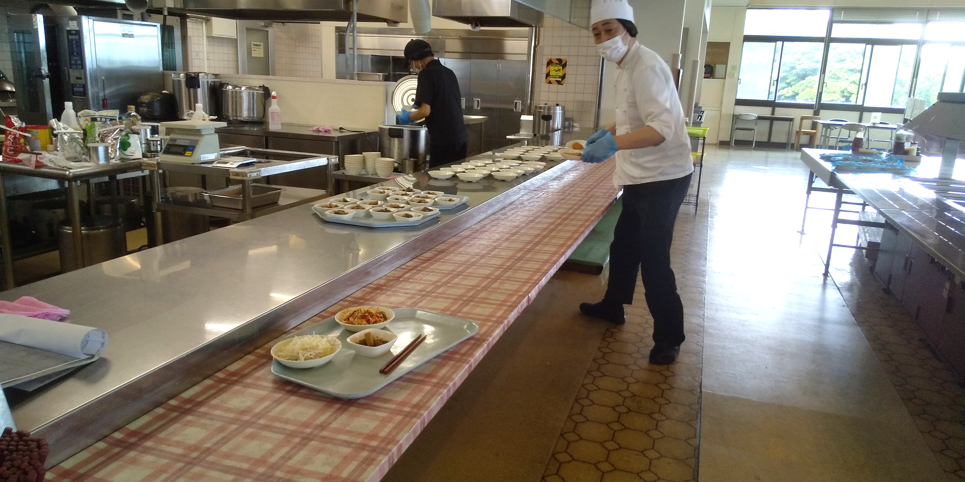
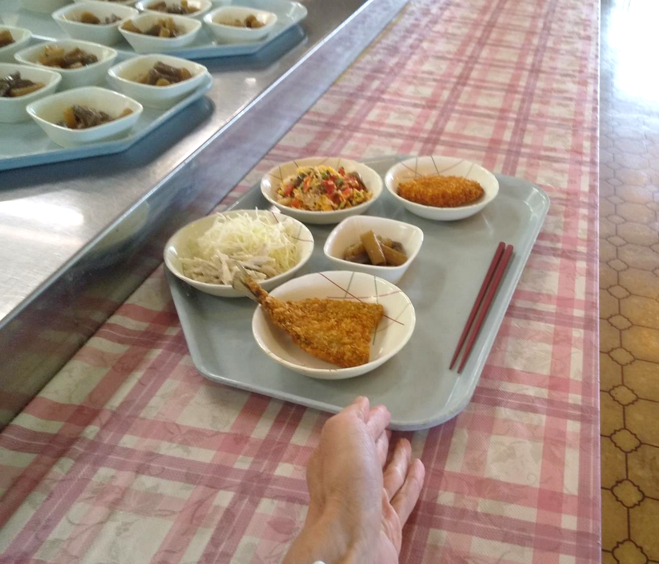
入ったら：レーンに並んでおかずのお皿をとる
ごはんとみそ汁は先生がついでも可

Slide 6
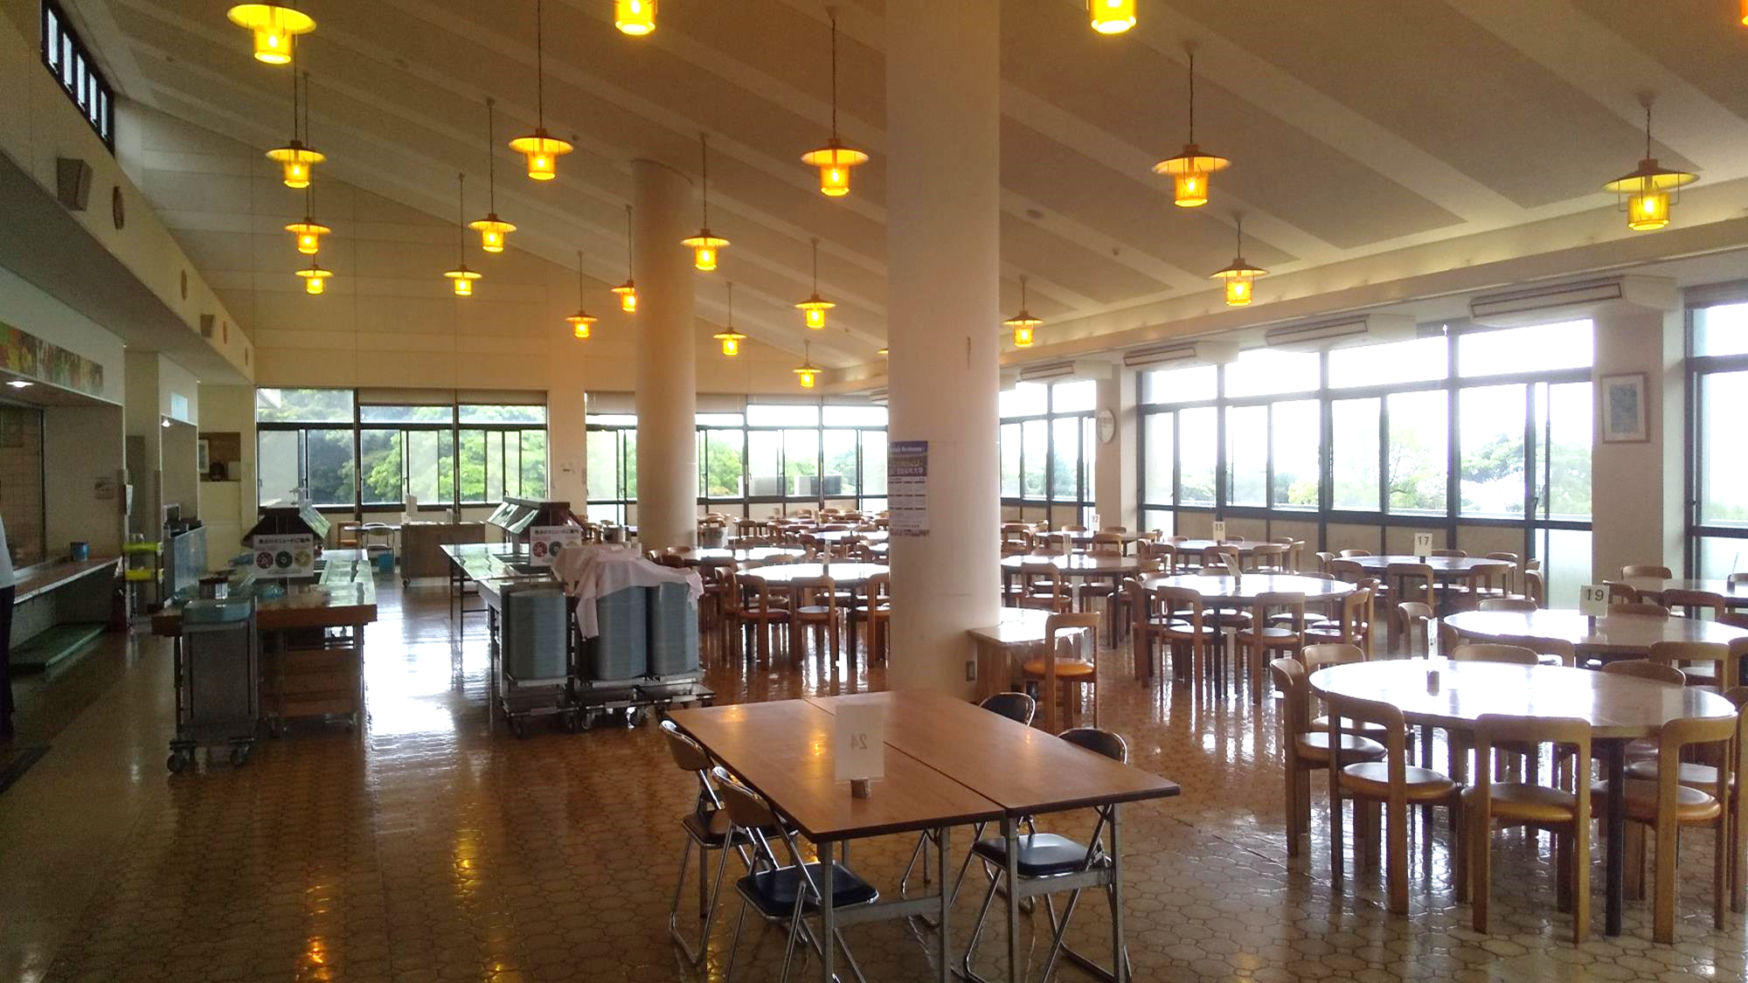
入ったら：奥からつめて座る
お茶・水はセルフサービス

Slide 7
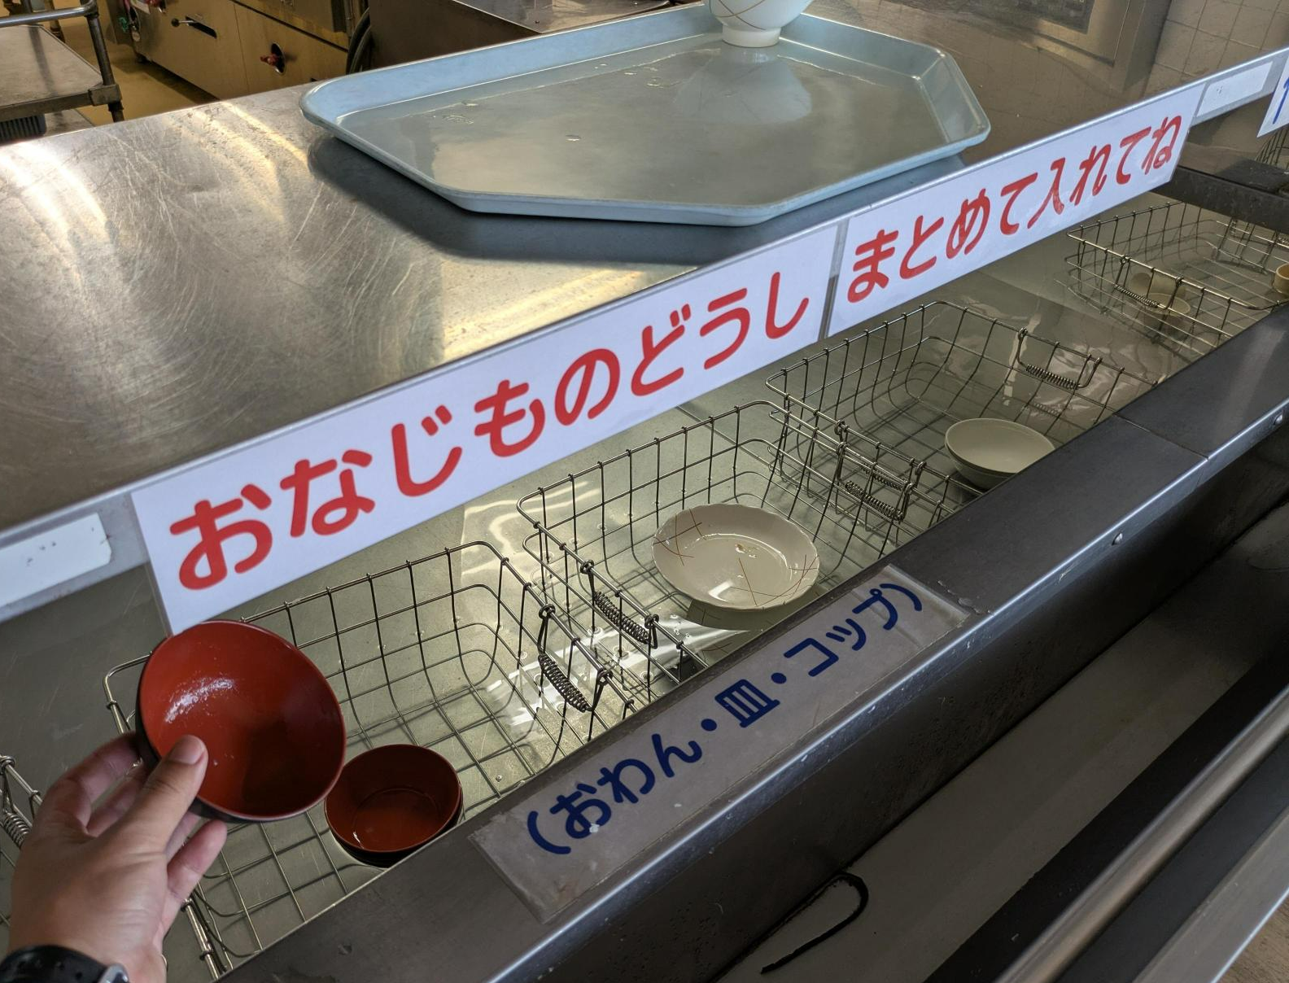
片付け ：食器はサッと流して
種類ごとにカゴにどぼん

Slide 8
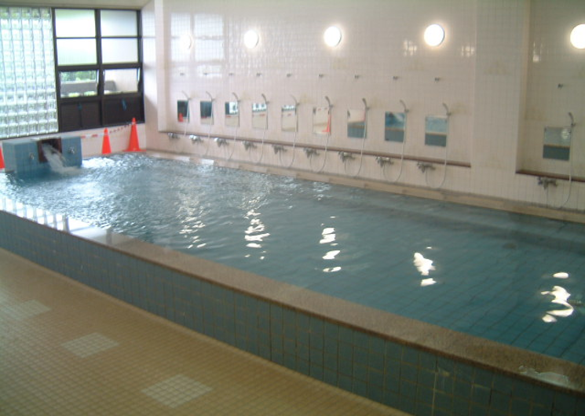

入浴
（おふろ）
本館１階
・大浴場
・中浴場

Slide 9
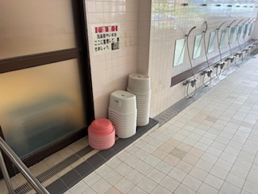
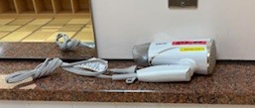
入浴
（おふろ）
・浴室で体をふく
・「いす、おけ」は元の位置へ
・ドライヤーは脱衣場のみで

Slide 10
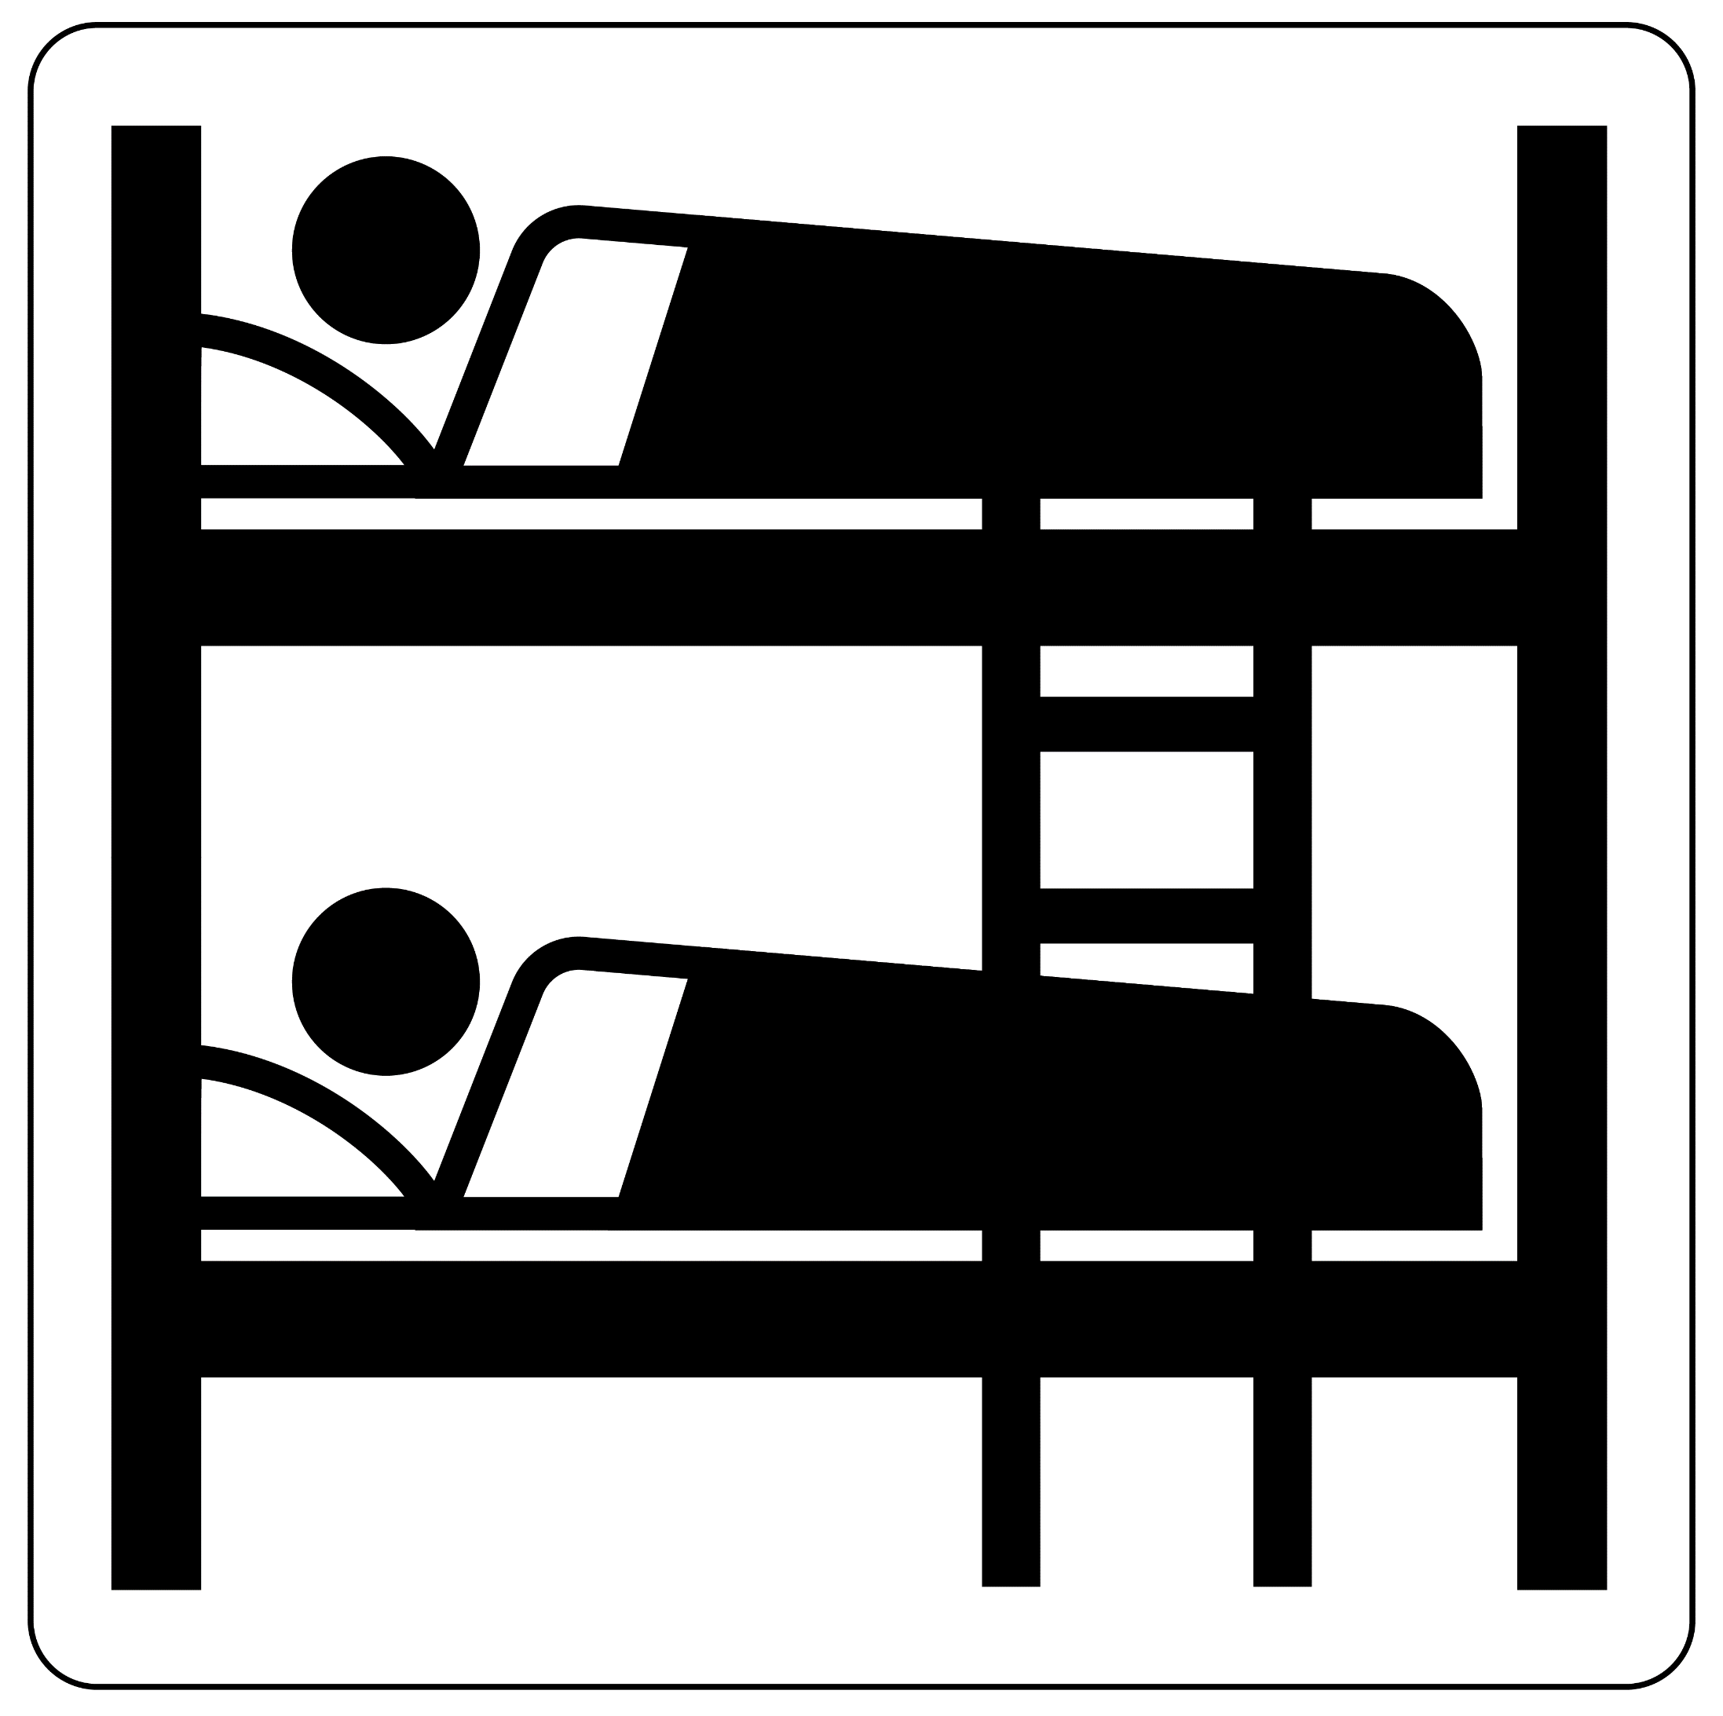
宿泊室
（とまるへや）
・準備は自分で行う
・飲食はできません
（水分はOK）
・ふとんなどの汚損は指導者へ

Slide 11
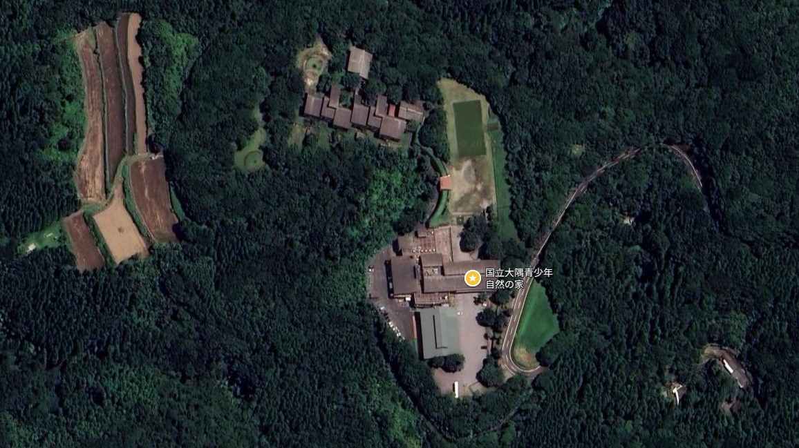
泊まる部屋は
どんな感じ？
宿泊棟
体育館
＆事務室
活動場所
Notes:
活動場所と宿泊棟はこのように離れていますので、時刻を見て動きましょう。

Slide 12
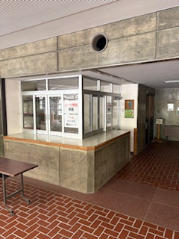
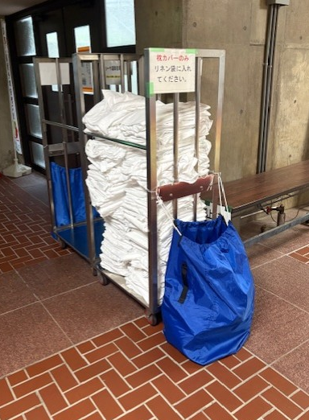
シーツ
１階
まくら
カバー
受け取り 返却
Notes:
1階にシーツの受け取り、その向かい側に返却場所があります。

Slide 13
シーツ、枕カバーの受け取り方
※ 1人あたり シーツ2まい、枕カバー1まい
シーツ①
シーツ②
枕カバー①

Slide 14
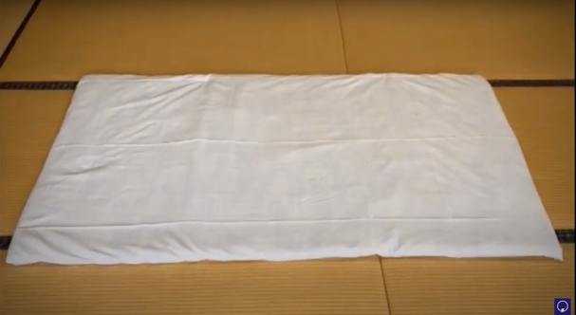
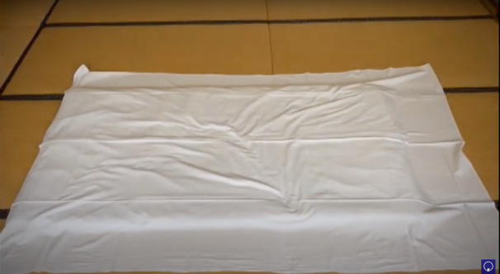
シーツのしきかた
あたま
足
①１枚目のシーツをしき布団の上にしく
☞ビシッと折り込む！
②２枚目(まいめ)のシーツをその上にしく
☞端を頭側にそろえる！

Slide 15
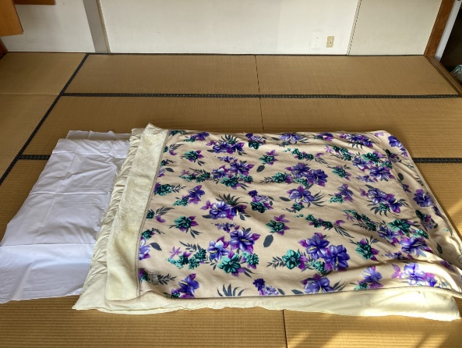
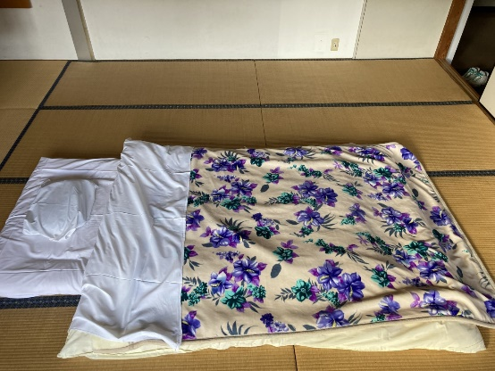
布団のしきかた
④２枚目のシーツの頭側を
かけ布団の上に折り返す
⑤枕を置く
③かけ布団と毛布をしく

Slide 16
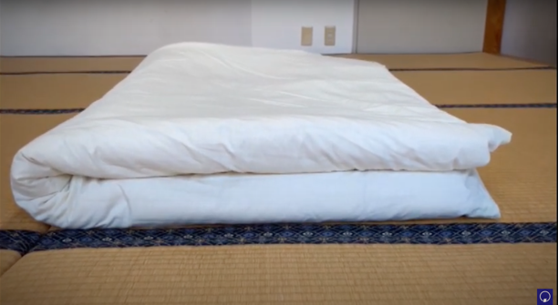
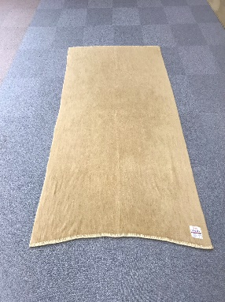
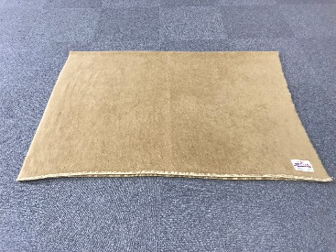
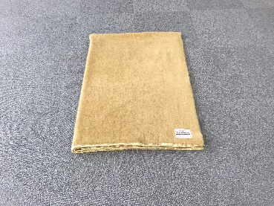
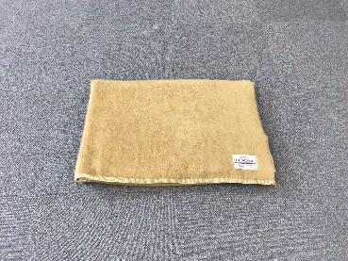
かけ布団 たたみ方（２回）
Cの形にたたむ
【長い方をたたむ】
毛布 （３回）
Notes:
布団と毛布のたたみ方
・縦と横 長い方をたたみます。
・かけ布団が2回、毛布が3回です。
・たたんで物は横から見るとアルファベットのCの形に見えるようにしてください。

Slide 17
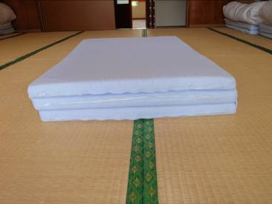
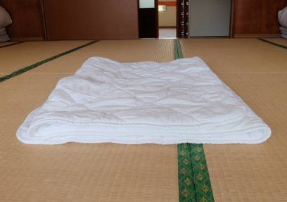
マット パッド
Zの形にたたむ
Notes:
マット、パッド たたむとアルファベットのZの形にたたみましょう。

Slide 18
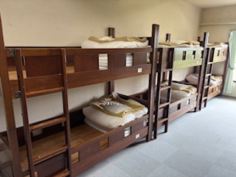

ふとん
はしごの逆側にふとん
はしご側に折り目を向ける
Notes:
ふとんを置く場所
梯子の逆側に布団を置きます。
その際、先ほどのCの折り目を梯子に向けるように置いてください。

Slide 19
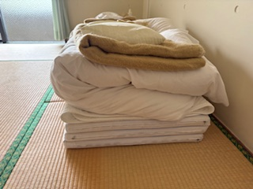

置く順番
・まくら
・毛布
・布団
・パッド
・マット

Slide 20
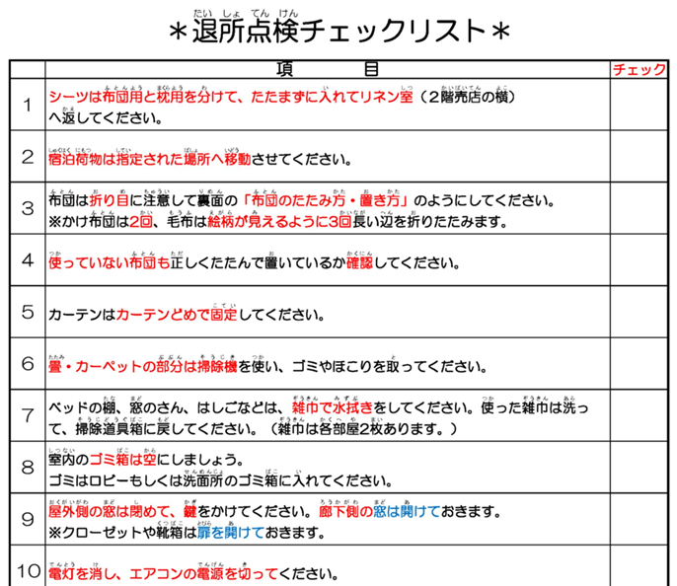
退所点検 に向けて
☑ シーツを片付ける
☑ 自分の荷物をろうかに出す
☑ 布団の整理
☑ 部屋、ろうか、
トイレのそうじ
※指導者の確認 → 職員
Notes:
朝8：40分から退所点検を行います。
それに向けて次のようにやりましょう。
朝起きたらシーツを片付けます。
部屋の掃除のため自分たちの荷物を廊下や棚、次の活動場所に動かしましょう。
部屋、廊下、トイレなど掃除用具を使い、役割分担して掃除を行いましょう。
右下のようなチェックリストが部屋に用意してありますので、リーダーがチェックして一つ一つ確認しましょう。
終了したら、指導者の方がチェックリストに沿って確認され、職員に連絡をお願いします。

Slide 21
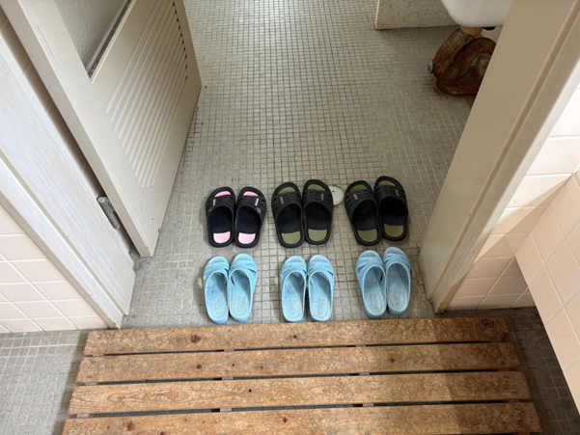
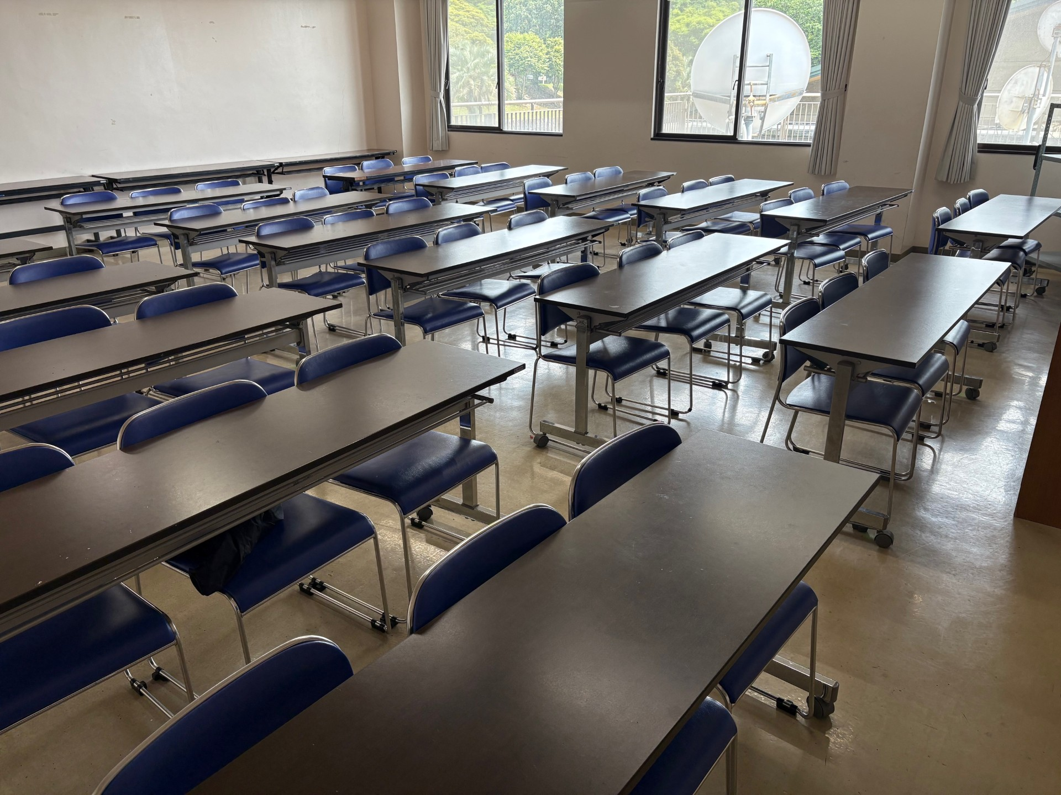
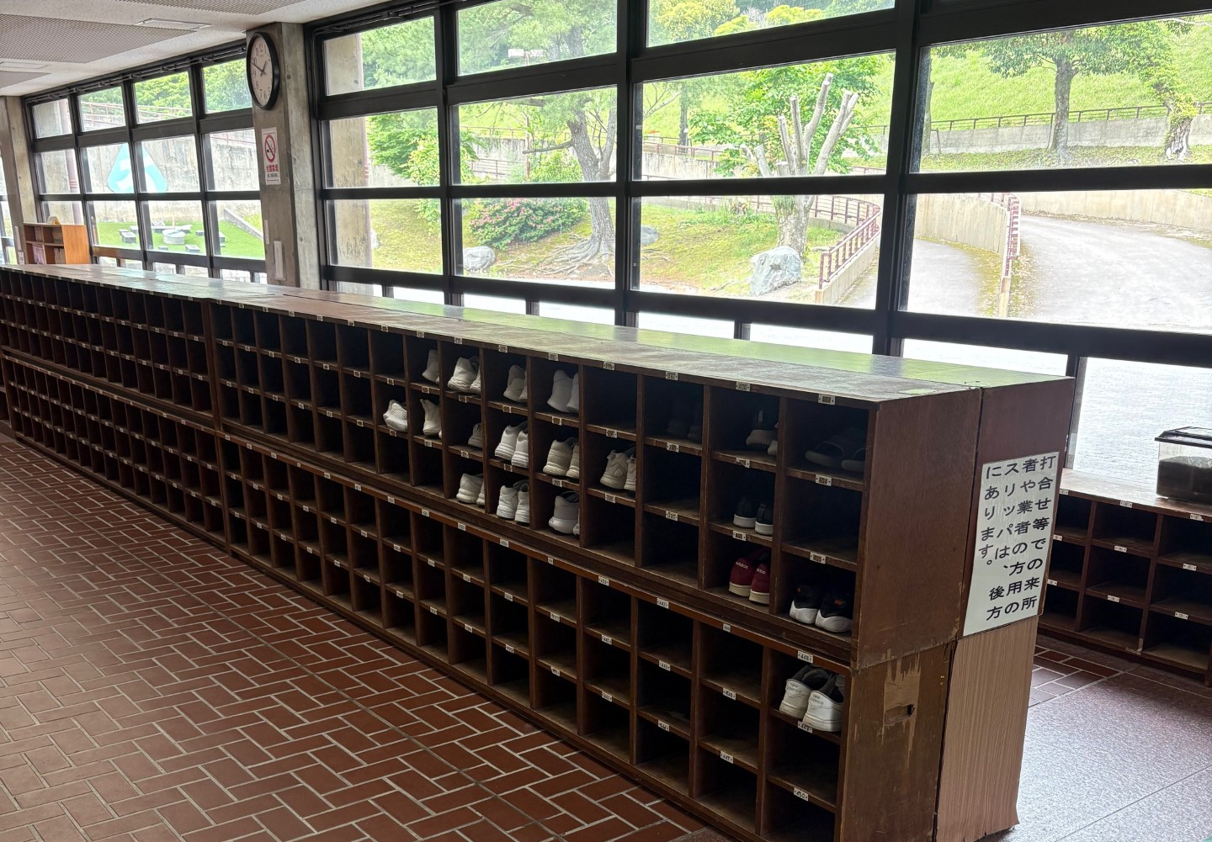
３つの「あ」
○ あいさつ
○ 安全
○ 後片付け
Notes:
国立大隅青少年自然の家の３つ「あ」のやくそく
〇あいさつ ほかの団体もいますので挨拶をお願いします。
〇あんぜん 大自然の中にありますので、動物や虫がいます。服装など気をつけましょう。
また、熱中症は曇りや雨の日でもかかりますので、充分な水分補給をお願いします。
〇後片付け すべての部屋を使用されたら、掃除、片づけ、電源やクーラーのオフをお願いします。

Slide 22
ゴミ捨て
（ごみ）
・ゴミは原則持ち帰り
・売店でゴミ袋 購入
⇒所で処分できる
Notes:
ごみは原則持ち帰りになっております
売店でごみ袋を購入されたり、野外炊飯をされる場合は所で処分できます。

Slide 23
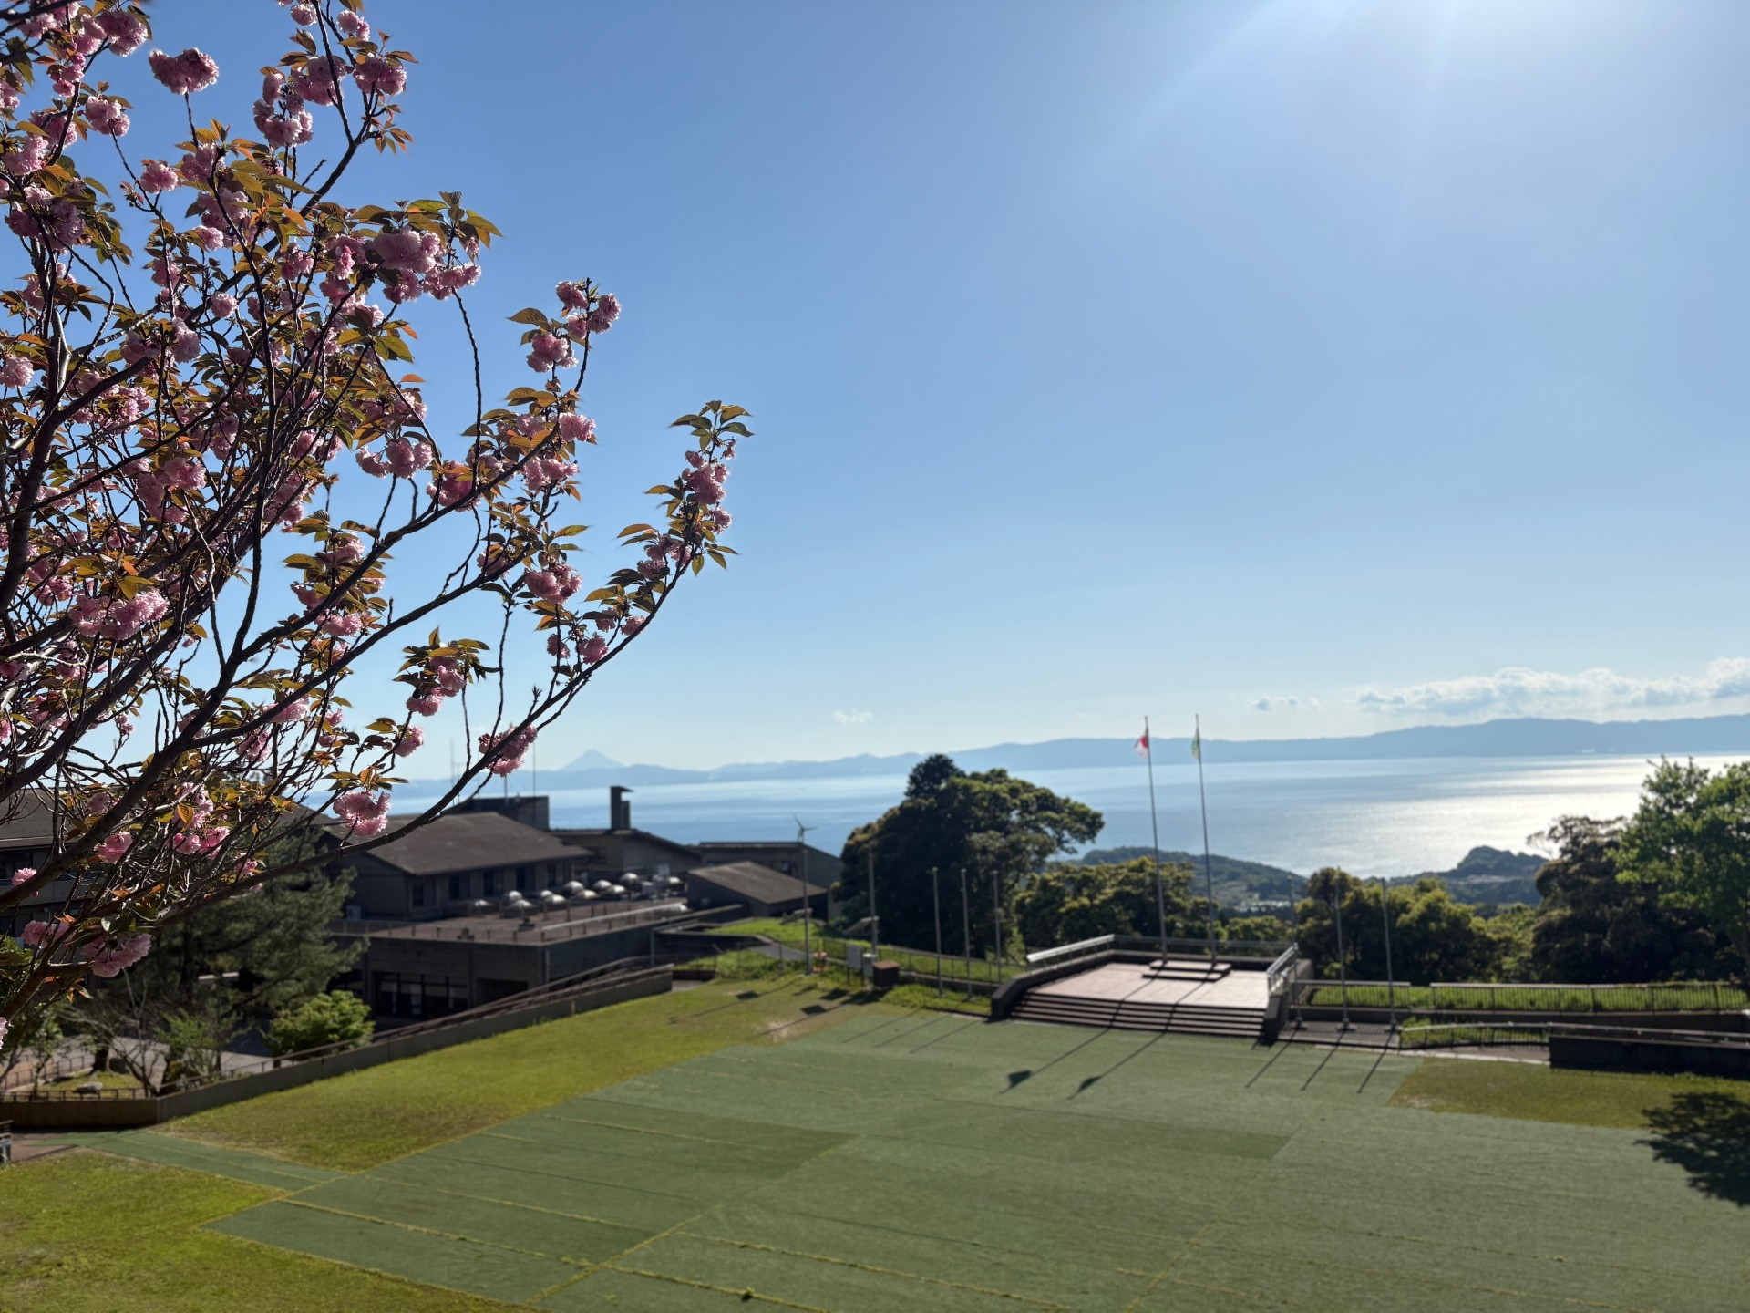

よい体験を
Notes:
皆様の良き体験を願っております。

